Slide 1
Vending machine
마이크로 컨트롤러 발표
이다섭 이병훈

Slide 2
00
목차
01. 선정동기 및 목적
02. 프로테우스 ISIS 회로
03. AVR studio 소스 코드 및 설명
04. 회로 동작 구현
05. 느낀점 및 질의 응답

Slide 3
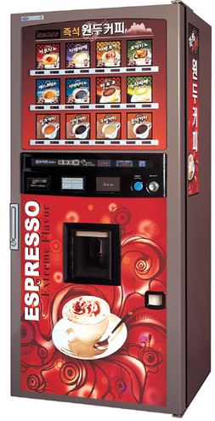
01
선정동기 및 목적
선정동기
학교에서 음료를 뽑아 먹으려다가 아트메가로 구현
가능 할 것 같은 느낌이 들어서 선정하게 됨.
목적
강의때 배운 내용들을 활용하여 프로젝트를 만들어
보면서 더 자세히 알아가고 이해한다.

Slide 4
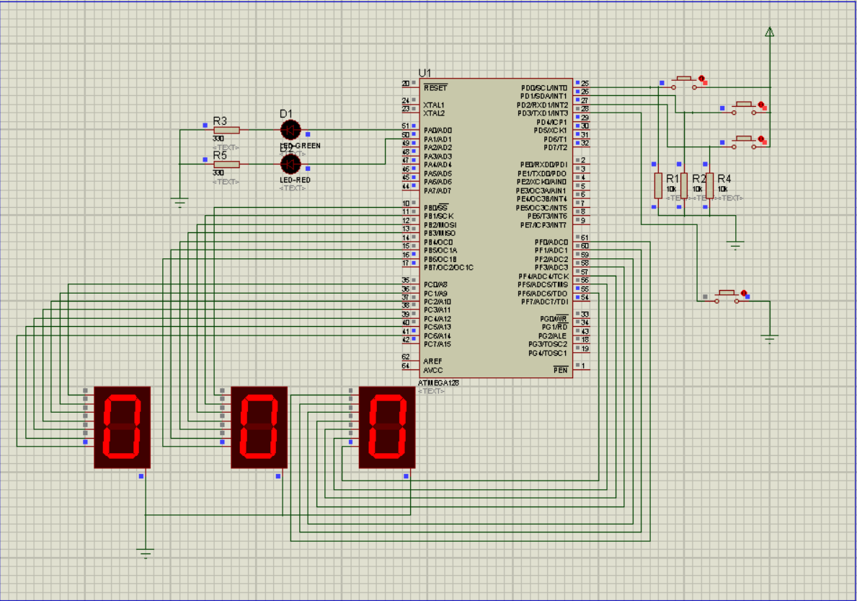
02
프로테우스 ISIS 회로

Slide 5
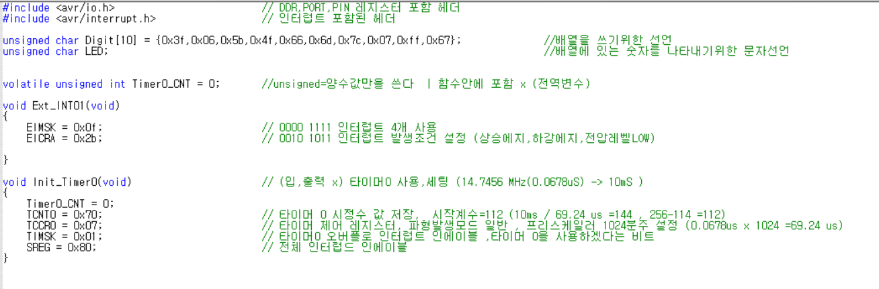
03
AVR studio 소스 코드 및 설명
다음 코드 설명

Slide 6
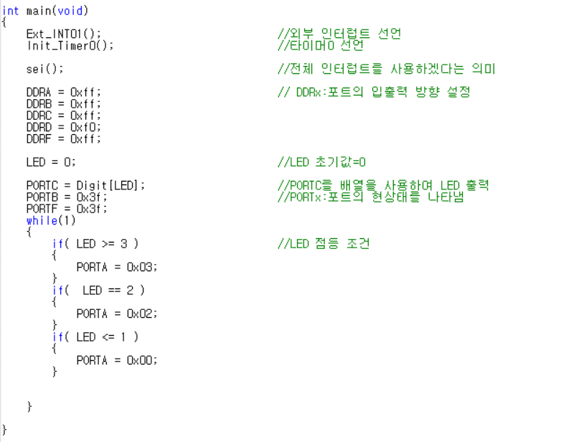
3-1
코드 설명 1

Slide 7
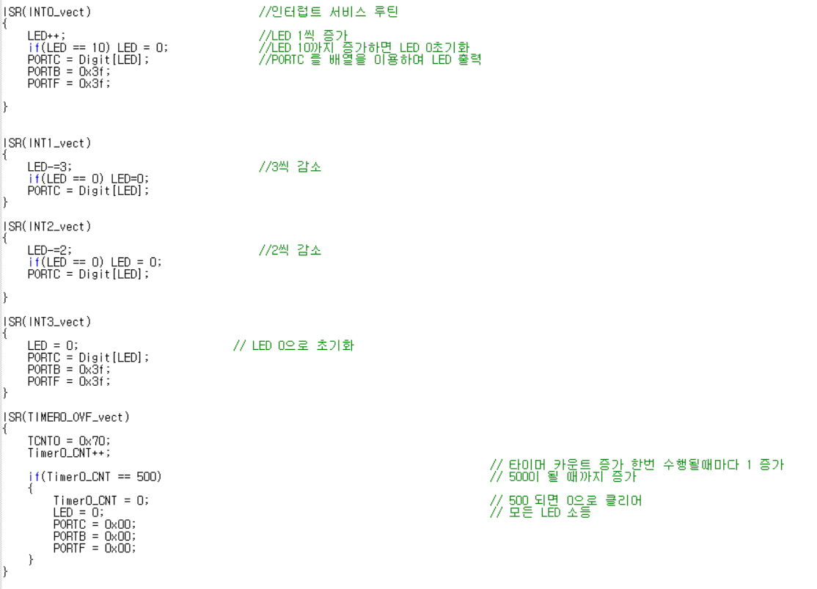
3-2
코드 설명 2

Slide 8
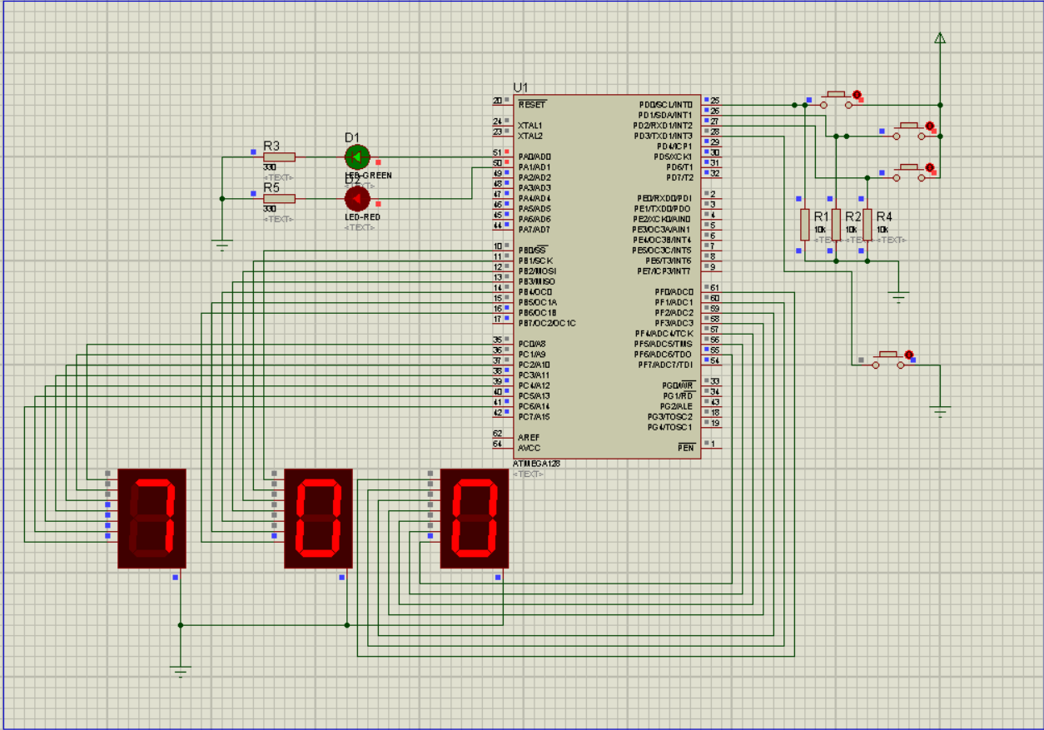
04
회로 동작 구현

Slide 9
느낀점 및 질의 응답
05
프로젝트를 완성해가면서 아트메가로 많은 것
들을 구현할 수 있을 것이라 생각이 들었고
보다 더 많은 지식을 쌓는다면, 많은 곳에서
활용 가능 할 것이라고 생각된다.
Q & A

Slide 10
THANK YOU
For your attention

